Slide 1
Технические средства ИТ

Slide 2
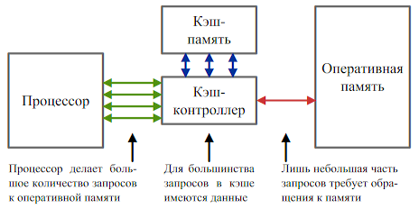
Кэш память
Промежуточный буфер с быстрым доступом, содержащий информацию, которая может быть запрошена с наибольшей вероятностью. Доступ к данным в кэше осуществляется быстрее, чем выборка исходных данных из более медленной памяти или удаленного источника, однако её объём существенно ограничен по сравнению с хранилищем исходных данных.
Кэш прямого доступа
Наборно-ассоциативный кэш
Ассоциативный кэш

Slide 3
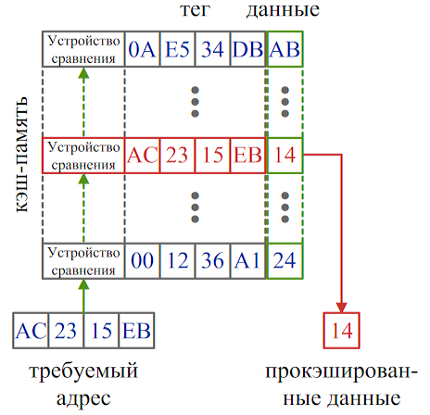
Ассоциативный кэш

Slide 4


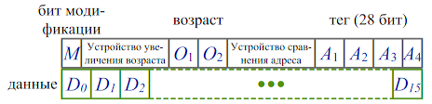
Возраст добавляется для удаления самой неиспользуемой строки в кэше
Бит модификации добавляется чтобы не забыть записать строку в ОЗУ, если она изменялась, при этом не была сброшена в ОЗУ. Не сбрасывается чтобы ускорить доступ если есть последовательные считывания и записи в ту же строку. Если есть сбрасывание сразу – называется сквозная запись.

Slide 5
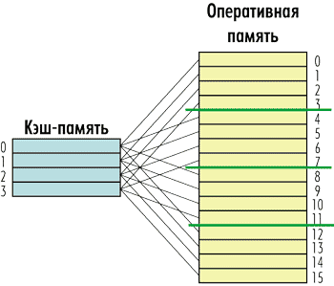
Кэш прямого доступа

Slide 6
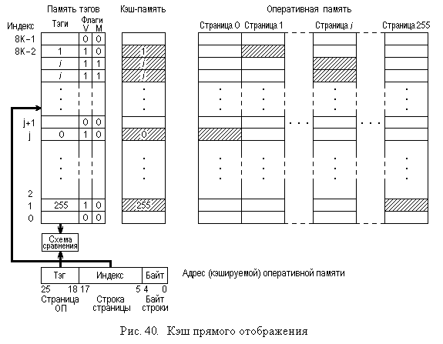

Slide 7
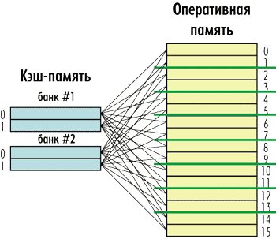
Наборно-ассоциативный кэш

Slide 8
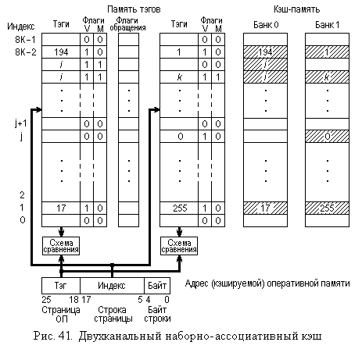

Slide 9
Шины
Компьютерная ши́на (англ. computer bus) в архитектуре компьютера — подсистема, служащая для передачи данных между функциональными блоками компьютера.
В отличие от соединения точка-точка, к шине обычно можно подключить несколько устройств по одному набору проводников. Каждая шина определяет свой набор коннекторов (соединений) для физического подключения устройств, карт и кабелей.
Компьютерные шины ранних вычислительных машин представляли собой жгуты (пучки соединительных проводов — сигнальных и питания, для компактности и удобства обслуживания увязанных вместе), реализующие параллельные электрические шины с несколькими подключениями. В современных вычислительных системах данный термин используется для любых физических механизмов, предоставляющих такую же логическую функциональность, как параллельные компьютерные шины.
Современные компьютерные шины используют как параллельные, так и последовательные соединения и могут иметь параллельные (англ. multidrop) и цепные (англ. daisy chain) топологии. В случае USB и некоторых других шин могут также использоваться хабы (концентраторы).

Slide 10
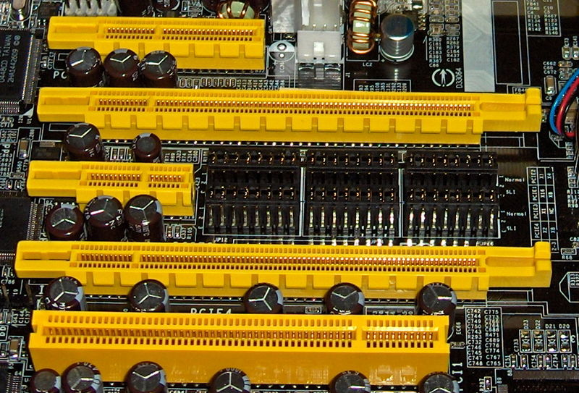
Разъёмы шины PCI Express (сверху вниз: x4, x16, x1 и x16). Ниже — обычный 32-битный разъём шины PCI.

Slide 11
Шины бывают параллельными (данные переносятся по словам, распределенные между несколькими проводниками) и последовательными (данные переносятся побитово).
Большинство компьютеров имеет как внутренние, так и внешние шины. Внутренняя шина подключает все внутренние компоненты компьютера к материнской плате (и, следовательно, к процессору и памяти). Такой тип шин также называют локальной шиной, поскольку она служит для подключения локальных устройств. Внешняя шина подключает внешнюю периферию к материнской плате.

Slide 12
ISA (от англ. Industry Standard Architecture, ISA bus, произносится как ай-эс-эй) — 8- или 16-разрядная шина ввода-вывода IBM PC-совместимых компьютеров. Служит для подключения плат расширения стандарта ISA. Конструктивно выполняется в виде 62- или 98-контактного разъёма на материнской плате.
Впервые шина ISA появилась на компьютерах IBM PC в 1981 году. Это была 8-разрядная шина с частотой до 8 МГц и скоростью передачи данных до 4 Мбайт/с (передача каждого байта требовала минимум двух тактов шины). Разъём состоял из 62 контактов, из которых 8 использовалось для данных, 20 — для адреса, остальные — для управляющих сигналов, а также подачи напряжений питания (GND, +5 В, −5 В, +12 В и −12 В).
В 1993 году компании Intel и Microsoft усовершенствовали шину в плане поддержки Plug and Play, таким образом явив миру ISA PnP, которая позволяла операционной системе самой определять ресурсы, назначаемые для устройства (прерывание, адреса памяти для обмена с системой и т.п.).
Интерфейс ISA был основным на системах типа AT, в дальнейшем с середины 1990-х годов на материнских платах форм-фактора ATX, он стал вытесняться перспективными PCI.

Slide 13
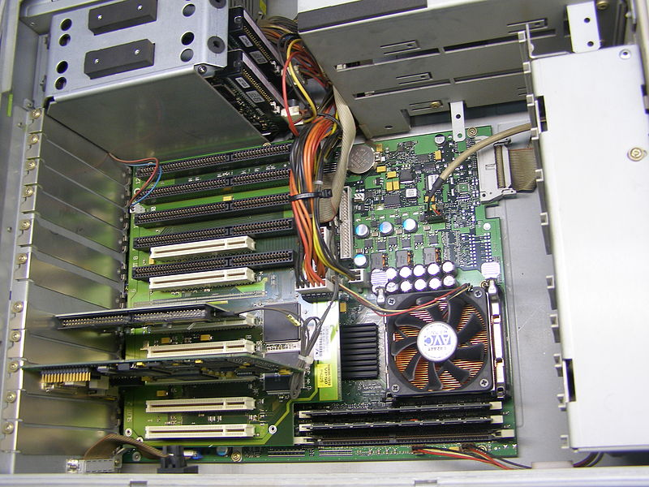

Slide 14
EISA (англ. Extended Industry Standard Architecture) — шина для IBM-совместимых компьютеров. Была анонсирована в конце 1988 консорциумом из девяти основных производителей IBM-совместимых компьютеров (Compaq, Hewlett-Packard, Epson, NEC, Olivetti, AST Research, Tandy, Wyse и Zenith) как ответ на введение фирмой IBM новой скоростной (по сравнению с устаревающей ISA), но проприетарной, шины MCA в компьютерах серии PS/2.
EISA расширяет распространённую шину ISA до 32 разрядов и позволяет подключать к шине более одного ЦПУ. Адресное пространство, по сравнению с ISA, увеличено до 4 ГБ.
Использование шины EISA было дорогостоящим (хотя и дешевле MCA), так что EISA не получила распространения в персональных компьютерах. Однако она получила распространение в серверах, так как была приспособлена для задач, требующих большой пропускной способности шины (например, обмен с НЖМД и работа в сети).

Slide 15
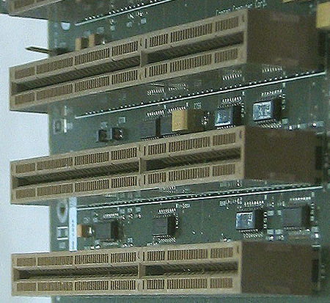

Slide 16
VESA local bus — VL-Bus или VLB — тип локальной шины, разработанный ассоциацией VESA для ПК. Шина VLB, по существу, является расширением внутренней шины МП Intel 80486 для связи с видеоадаптером и реже с контроллером HDD. Реальная скорость передачи данных по VLB — 80 Мбайт/с (теоретически достижимая — 132 Мбайт/с).
Разработана в 1992 г. Ассоциацией стандартов видеооборудования (VESA — Video Electronics Standards Association), поэтому часто ее называют шиной VESA. Главной целью её разработки была дешёвая альтернатива шинам MicroChannel и EISA, пригодная для внедрения в массовые настольные компьютеры. С этой ролью шина VLB успешно справилась. Было выпущено большое количество плат контроллеров, использовавших эту шину, на основе выпущенных ранее микросхем, работавших до этого с шиной ISA. Даже при 16-битной архитектуре мог быть получен выигрыш от в 4 раза большей тактовой частоты. С появлением шины PCI и процессоров Intel Pentium необходимость в ее использовании исчезла

Slide 17
PCI (англ. Peripheral component interconnect, дословно — взаимосвязь периферийных компонентов) — шина ввода-вывода для подключения периферийных устройств к материнской плате компьютера.
Стандарт на шину PCI определяет:
физические параметры (например, разъёмы и разводку сигнальных линий);
электрические параметры (например, напряжения);
логическую модель (например, типы циклов шины, адресацию на шине).
Развитием стандарта PCI занимается организация PCI Special Interest Group.
Интерфейс широко применялся в бытовых компьютерах в период 1995-2005 год

Slide 18
В 1992 году появляется первая версия шины PCI, Intel объявляет, что стандарт шины будет открытым, и создаёт PCI Special Interest Group. Благодаря этому любой заинтересованный разработчик получает возможность создавать устройства для шины PCI без необходимости приобретения лицензии. Первая версия шины имела тактовую частоту 33 МГц, могла быть 32- или 64-битной, а устройства могли работать с сигналами в 5 В или 3,3 В. Теоретически пропускная способность шины 133 Мбайт/с, однако в реальности пропускная способность составляла около 80 Мбайт/с.
В 1995 году появляется версия PCI 2.1 (ещё одно название — «параллельная шина PCI»), которая обеспечила передачу данных по шине с частотой 66 МГц и максимальную скорость передачи в 533 Мбайт/с (для 64-битного варианта с частотой 66 МГц). Кроме того, эта шина уже была поддержана на уровне ОС Windows 95 (технология Plug and Play). Версия шины PCI 2.1 оказалась настолько популярной, что вскоре уже она была перенесена на платформы с процессорами Alpha, MIPS, PowerPC, SPARC и др.
В 1997 году, в связи с развитием компьютерной графики и разработкой шины AGP, шина PCI перестала удовлетворять новым, повышенным требованиям к видеокартам и перестала использоваться для установки видеокарт.
В конце 2000-х - начале 2010-х интерфейс PCI постепенно вытеснился интерфейсами PCI Express и USB

Slide 19
AGP (от англ. Accelerated Graphics Port, ускоренный графический порт) — специализированная 32-разрядная системная шина для видеокарты, разработанная в 1996 году компанией Intel. Появилась одновременно с чипсетами для процессора Intel Pentium MMX; у сторонних производителей появилась в чипсетах MVP3, MVP5 c Super Socket 7. Основной задачей разработчиков было увеличение производительности и уменьшение стоимости видеокарты, за счёт уменьшения количества встроенной видеопамяти. По замыслу Intel, большие объёмы видеопамяти для AGP-карт были бы не нужны, поскольку технология предусматривала высокоскоростной доступ к общей памяти. Её отличия от предшественницы, шины PCI:
работа на тактовой частоте 66 МГц;
увеличенная пропускная способность;
режим работы с памятью DMA и DME;
разделение запросов на операцию и передачу данных;
возможность использования видеокарт с большим энергопотреблением, нежели PCI.
С середины 2000-х материнские платы со слотами AGP практически не выпускаются; стандарт AGP был повсеместно вытеснен на рынке более быстрым и универсальным PCI Express

Slide 20
PCI Express, или PCIe, или PCI-E (также известная как 3GIO for 3rd Generation I/O; не путать с PCI-X и PXI) — компьютерная шина (хотя на физическом уровне шиной не является, будучи соединением типа «точка-точка»), использующая программную модель шины PCI и высокопроизводительный физический протокол, основанный на последовательной передаче данных.
В отличие от стандарта PCI, использовавшего для передачи данных общую шину с подключением параллельно нескольких устройств, PCI Express, в общем случае, является пакетной сетью с топологией типа звезда.
Устройства PCI Express взаимодействуют между собой через среду, образованную коммутаторами, при этом каждое устройство напрямую связано соединением типа точка-точка с коммутатором.
Кроме того, шиной PCI Express поддерживается:
горячая замена карт;
гарантированная полоса пропускания (QoS);
управление энергопотреблением;
контроль целостности передаваемых данных.

Slide 21

USB (ю-эс-би, англ. Universal Serial Bus — «универсальная последовательная шина») — последовательный интерфейс передачи данных для среднескоростных и низкоскоростных периферийных устройств в вычислительной технике.
Для подключения периферийных устройств к шине USB используется четырёхпроводной кабель, при этом два провода (витая пара) в дифференциальном включении используются для приёма и передачи данных, а два провода — для питания периферийного устройства. Благодаря встроенным линиям питания USB позволяет подключать периферийные устройства без собственного источника питания (максимальная сила тока, потребляемого устройством по линиям питания шины USB, не должна превышать 500 мА, у USB 3.0 — 900 мА, у USB 3.1 до 5А).

Slide 22
USB 1.0
Спецификация выпущена 15 января 1996 года.
Технические характеристики:
два режима работы:
режим с низкой пропускной способностью (Low-Speed) — 1,5 Мбит/с
режим с высокой пропускной способностью (Full-Speed) — 12 Мбит/с
максимальная длина кабеля (без экрана) для режима Low-Speed — 3 м
максимальная длина кабеля (в экране) для режима Full-Speed — 5 м
максимальное количество подключённых устройств (включая размножители) — 127
возможно подключение «разноскоростных» периферийных устройств к одному контроллеру USB
напряжение питания для периферийных устройств — 5 В
максимальный ток, потребляемый периферийным устройством — 500 мА

Slide 23
USB 2.0
Спецификация выпущена в апреле 2000 года.
Для устройств USB 2.0 регламентировано три режима работы:
Low-speed, 10—1500 Кбит/c (клавиатуры, мыши, джойстики, геймпады)
Full-speed, 0,5—12 Мбит/с (аудио-, видеоустройства)
High-speed, 25—480 Мбит/с (видеоустройства, устройства хранения информации)
Спецификация USB 3.0 повышает максимальную скорость передачи информации до 5 Гбит/с — что на порядок больше 480 Мбит/с, которые может обеспечить USB 2.0. Таким образом, скорость передачи возрастает с 60 Мбайт/с (30 Мбайт/с эффективных) до 600 Мбайт/с и позволяет передать 1 ТБ не за 8—10 часов, а за 40—60 минут.
USB 3.0
Версия 3.0 отличается не только более высокой скоростью передачи информации, но и увеличенной силой тока с 500 мА до 900 мА. Таким образом, от одного хаба можно подпитывать большее количество устройств либо избавить сами устройства от отдельных блоков питания. На некоторых материнских платах и ноутбуках одно или несколько гнезд USB 3.0 могут быть помечены значком молнии. Это значит, что от данного порта можно запитывать и заряжать устройства, потребляющие ток более 1 А, а также зарядка будет идти при выключенном компьютере.

Slide 24
31 июля 2013 года USB 3.0 Promoter Group объявила о принятии спецификации следующего интерфейса, USB 3.1, скорость передачи которого может достигать 10 Гбит/с. Разъём USB 3.1 Type-C является симметричным, позволяя вставлять кабель любой стороной, как это ранее сделала Apple с разъёмом Lightning.
В августе 2014 года была продемонстрирована реализация уязвимости устройств USB, получившей название BadUSB. Некоторые USB устройства позволяют изменять микропрограмму микросхемы, отвечающую за взаимодействие с компьютером. Злоумышленник, проведя реверс-инжиниринг конкретного устройства, может создать и записать в него вредоносный код. Этот вредоносный код может, например, имитируя клавиатуру, произвести необходимые действия за пользователя на заражаемом компьютере. Или, имитируя сетевое устройство, изменить сетевые настройки таким образом, что пользователь будет просматривать сайты интернет через подконтрольные злоумышленнику промежуточные серверы (Фарминг). Кроме того, имитируя USB-флешку, вредоносный код может загрузить и запустить на компьютере с включенным автозапуском вирусную программу. Такой вирус может скопировать себя и на другие устройства USB, подключённые в данный момент к компьютеру, заражая всё новые USB устройства (Веб-камеры, клавиатуры, флеш-карты и др.)

Slide 25
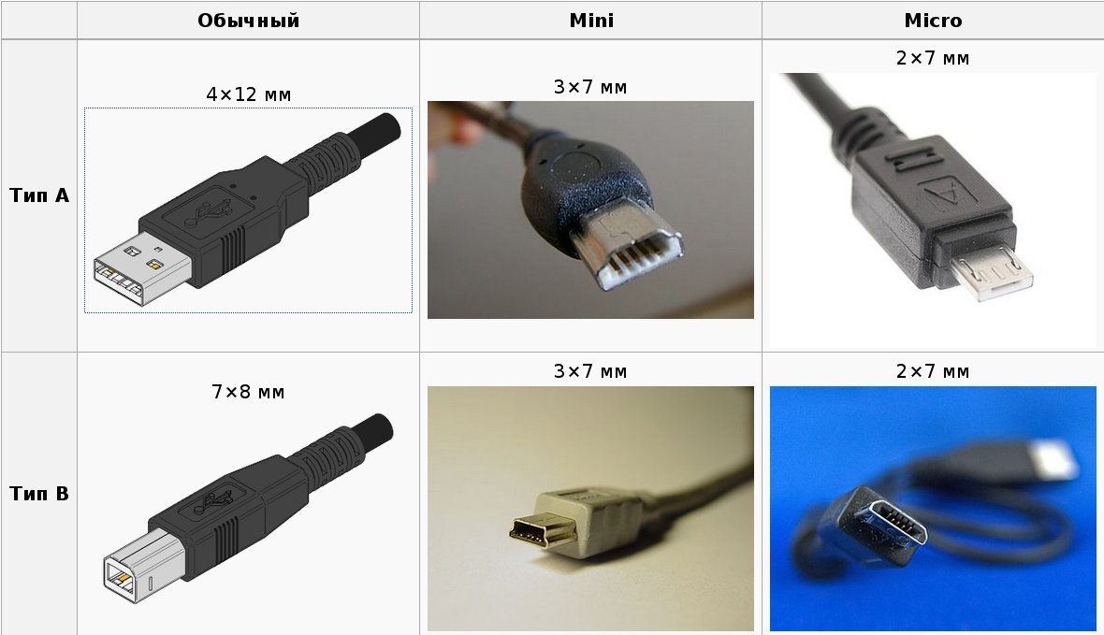
USB 1.0, USB 2.0

Slide 26
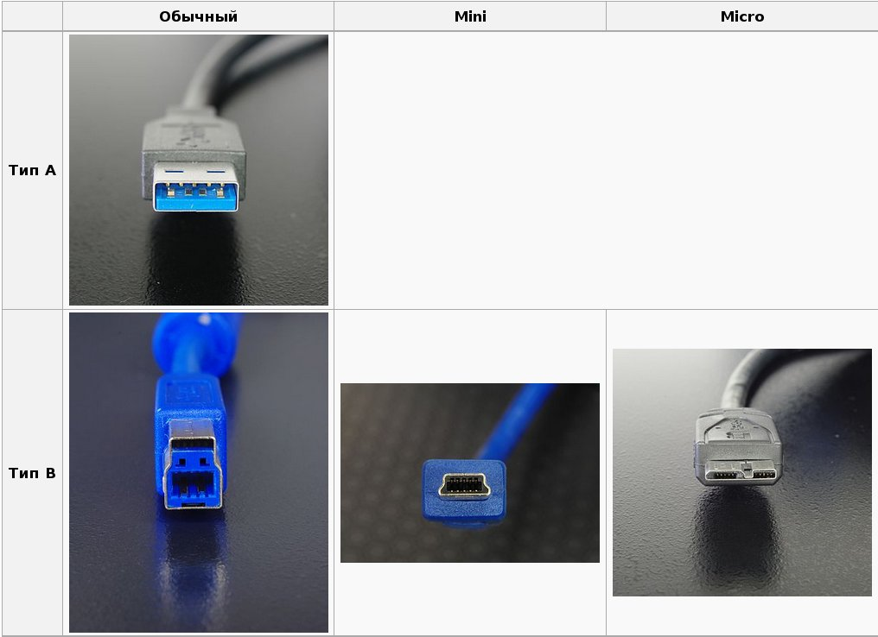
USB 3.0

Slide 27
ATA (англ. Advanced Technology Attachment) — параллельный интерфейс подключения накопителей (жёстких дисков и оптических дисководов) к компьютеру. В 1990-е годы был стандартом на платформе IBM PC; в настоящее время вытесняется своим последователем — SATA — и с его появлением получил название PATA (Parallel ATA).
Иное название этого понятия — «IDE» Integrated Drive Electronics — «электроника, встроенная в привод»
контроллер привода располагается в нём самом, а не в виде отдельной платы расширения, как в предшествующем стандарте ST-506 и существовавших тогда интерфейсах SCSI и ST-412. Это позволило улучшить характеристики накопителей (за счёт меньшего расстояния до контроллера), упростить управление им (так как контроллер канала IDE абстрагировался от деталей работы привода) и удешевить производство (контроллер привода мог быть рассчитан только на «свой» привод, а не на все возможные; контроллер канала же вообще становился стандартным).
В стандарте АТА определён интерфейс между контроллером и накопителем, а также передаваемые по нему команды.
Интерфейс имеет 8 регистров, занимающих 8 адресов в пространстве ввода-вывода. Ширина шины данных составляет 16 бит. Количество каналов, присутствующих в системе, может быть больше 2. Главное, чтобы адреса каналов не пересекались с адресами других устройств ввода-вывода. К каждому каналу можно подключить 2 устройства (master и slave), но в каждый момент времени может работать лишь одно устройство.

Slide 28
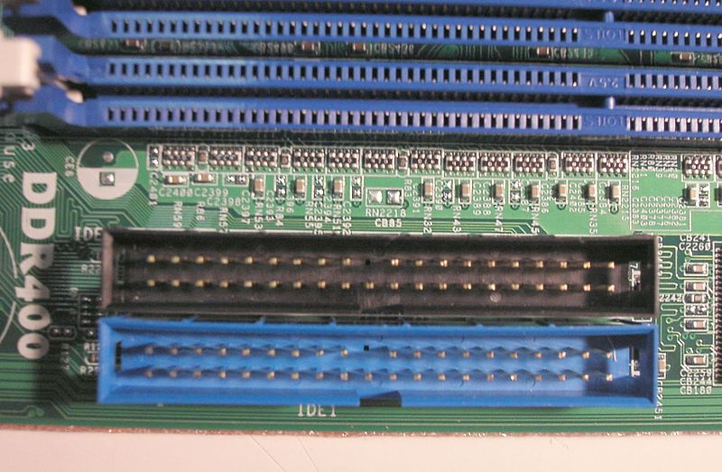
Для подключения жёстких дисков с интерфейсом PATA обычно используется 40-проводный кабель (именуемый также шлейфом). Каждый шлейф обычно имеет два или три разъёма, один из которых подключается к разъёму контроллера на материнской плате (в более старых компьютерах этот контроллер размещался на отдельной плате расширения), а один или два других подключаются к дискам. В один момент времени шлейф P-ATA передаёт 16 бит данных. Иногда встречаются шлейфы IDE, позволяющие подключение трёх дисков к одному IDE каналу, но в этом случае один из дисков работает в режиме read-only. Долгое время шлейф ATA содержал 40 проводников, но с введением режима Ultra DMA/66 (UDMA4) появилась его 80-проводная версия. ATA-1-ATA-5 – 137 Гб максимум, ULTRA DMA – 66 мб/сек

Slide 29
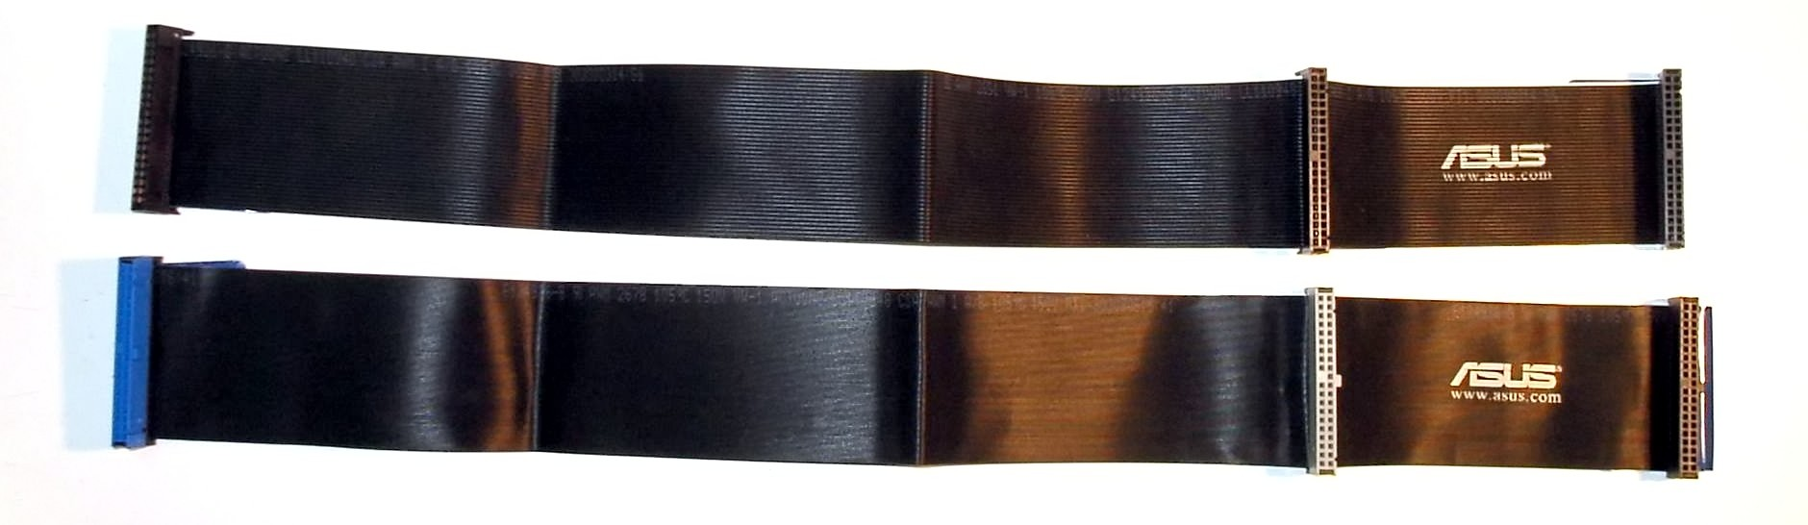

Slide 30
SATA (англ. Serial ATA) — последовательный интерфейс обмена данными с накопителями информации. SATA является развитием параллельного интерфейса ATA (IDE), который после появления SATA был переименован в PATA (Parallel ATA).
SATA использует 7-контактный разъём вместо 40-контактного разъёма у PATA. SATA-кабель имеет меньшую площадь, за счёт чего уменьшается сопротивление воздуху, обдувающему комплектующие компьютера, упрощается разводка проводов внутри системного блока.
SATA-кабель за счёт своей формы более устойчив к многократному подключению. Питающий шнур SATA также разработан с учётом многократных подключений. Разъём питания SATA подаёт 3 напряжения питания: +12 В, +5 В и +3,3 В; однако современные устройства могут работать без напряжения +3,3 В, что даёт возможность использовать пассивный переходник со стандартного разъёма питания IDE на SATA. Ряд SATA-устройств поставляется с двумя разъёмами питания: SATA и Molex.

Slide 31
Спецификация SATA Revision 1.0 была представлена 7 января 2003 года. Первоначально стандарт SATA предусматривал работу шины на частоте 1,5 ГГц, обеспечивающей пропускную способность приблизительно в 1,2 Гбит/с (150 Мбайт/с). (20%-я потеря производительности объясняется использованием системы кодирования 8b/10b, при которой на каждые 8 бит полезной информации приходится 2 служебных бита). Пропускная способность SATA/150 незначительно выше пропускной способности шины Ultra ATA (UDMA/133). Главным преимуществом SATA перед PATA является использование последовательной шины вместо параллельной. Несмотря на то, что последовательный способ обмена принципиально медленнее параллельного, в данном случае это компенсируется возможностью работы на более высоких частотах за счёт отсутствия необходимости синхронизации каналов и большей помехоустойчивостью кабеля.
Низковольтная дифференциальная передача сигналов (англ. low-voltage differential signaling или LVDS) — способ передачи электрических сигналов, позволяющий передавать информацию на высоких частотах при помощи дешёвых соединений на основе медной витой пары.
При дифференциальной передаче для передачи одного сигнала используется дифференциальная пара (сигналов); это означает, что передающая сторона подаёт на проводники пары различные уровни напряжения, которые сравниваются на приёмной стороне: для декодирования информации используется разница напряжений на проводниках пары.

Slide 32
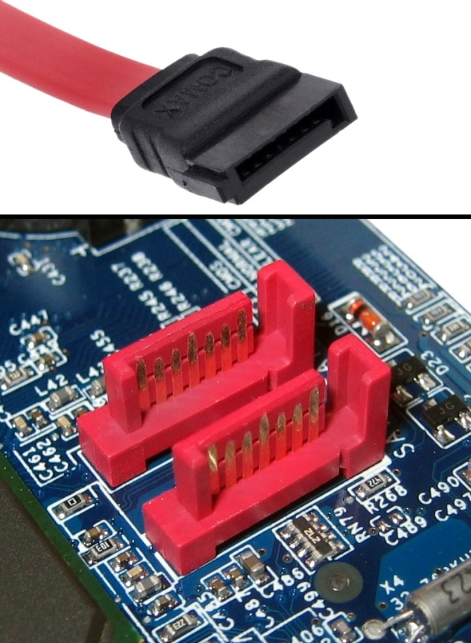
Спецификация SATA Revision 2.0 (SATA II или SATA 2.0, SATA/300) работает на частоте 3 ГГц, обеспечивает пропускную способность до 3 Гбит/с брутто (300 Мбайт/с нетто для данных с учётом 8b/10b кодирования). Впервые был реализован в контроллере чипсета nForce 4 фирмы «NVIDIA».
SATA Revision 3.0 (SATA III или SATA 3.0) представлена в июле 2008 и предусматривает пропускную способность до 6 Гбит/с брутто (600 Мбайт/с нетто для данных с учётом 8b/10b кодирования).
SATA Express (3.2) программно совместим с SATA, но в качестве несущего интерфейса используется PCI Express. Конструктивно представляет собой два рядом расположенных в длину SATA-порта, что позволяет использовать как накопители с интерфейсом SATA, так и непосредственно накопители, изначально поддерживающие SATA Express. Скорость передачи данных при этом достигает 8 Гбит/с в случае использования одного разъёма и 16 Гбит/с, в случае если задействованы оба разъёма SATA Express.
Предполагается, что на замену SATA Express придет разъём U.2 (SFF-8639), в котором предоставляется 4 линии PCI Express 3.0

Slide 33
Накопи́тель на жёстких магни́тных ди́сках или НЖМД (англ. hard (magnetic) disk drive, HDD, HMDD), жёсткий диск, в компьютерном сленге «винче́стер» — запоминающее устройство (устройство хранения информации) произвольного доступа, основанное на принципе магнитной записи. Является основным накопителем данных в большинстве компьютеров.
В отличие от «гибкого» диска (дискеты), информация в НЖМД записывается на жёсткие (алюминиевые или стеклянные) пластины, покрытые слоем ферромагнитного материала, чаще всего двуокиси хрома — магнитные диски. В НЖМД используется одна или несколько пластин на одной оси. Считывающие головки в рабочем режиме не касаются поверхности пластин благодаря прослойке набегающего потока воздуха, образующейся у поверхности при быстром вращении. Расстояние между головкой и диском составляет несколько нанометров (в современных дисках около 10 нм), а отсутствие механического контакта обеспечивает долгий срок службы устройства. При отсутствии вращения дисков головки находятся у шпинделя или за пределами диска в безопасной («парковочной») зоне, где исключён их нештатный контакт с поверхностью дисков.

Slide 34
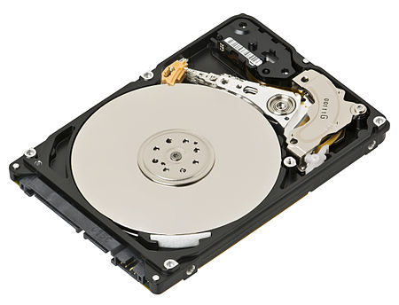

Slide 35
Метод продольной записи
Биты информации записываются с помощью маленькой головки, которая, проходя над поверхностью вращающегося диска, намагничивает миллиарды горизонтальных дискретных областей — доменов. При этом вектор намагниченности домена расположен продольно, то есть параллельно поверхности диска. Каждая из этих областей является логическим нулём или единицей, в зависимости от направления намагниченности.
Максимально достижимая при использовании данного метода плотность записи составляет около 23 Гбит/см². К 2010 году этот метод был практически вытеснен методом перпендикулярной записи.
Метод перпендикулярной записи
технология, при которой биты информации сохраняются в вертикальных доменах. Это позволяет использовать более сильные магнитные поля и снизить площадь материала, необходимую для записи 1 бита. Предыдущий метод записи, параллельно поверхности магнитной пластины, привел к тому что в определенный момент инженеры упёрлись в «потолок». Плотность записи при этом методе резко подскочила — на свыше 30 % еще на первых образцах (на 2009 год — 400 Гбит/дюйм² / 62 Гбит/см²). А теоретический предел отодвинулся на порядки и составляет 1 Тбит на квадратный дюйм.
Жёсткие диски с перпендикулярной записью стали доступны на рынке с 2006 года[6]. Благодаря перпендикулярной записи винчестеры продолжают бить рекорды ёмкости, вмещая уже по 8 и даже 10 Терабайт.

Slide 36
Интерфейс (англ. interface) —совокупность линий связи, сигналов, посылаемых по этим линиям, контроллеры интерфейсов, протокола обмена. интерфейсы ATA (он же IDE и PATA), SATA, eSATA, SCSI, SAS, FireWire, SDIO и Fibre Channel.
Ёмкость (англ. capacity) — количество данных, которые могут храниться накопителем. Ёмкость современных жёстких дисков (с форм-фактором 3,5 дюйма) на начало 2015 года достигает 6000 Гб (6 терабайт).
Физический размер (форм-фактор; англ. dimension) — почти все накопители 2001—2008 годов для пк и серверов имеют ширину либо 3,5, либо 2,5 дюйма
Время произвольного доступа — среднее время, за которое винчестер выполняет операцию позиционирования головки чтения/записи на произвольный участок магнитного диска. Диапазон этого параметра — от 2,5 до 16 мс. Для сравнения, у SSD-накопителей этот параметр меньше 1 мс.
Скорость вращения шпинделя (англ. spindle speed) — количество оборотов шпинделя в минуту. В настоящее время выпускаются винчестеры со следующими стандартными скоростями вращения: 4200 - 7200 (ноутбуки); 5400 -10 000 (персональные компьютеры); 10 000 и 15 000 об/мин (серверы). Увеличению скорости вращения шпинделя в винчестерах для ноутбуков препятствует гироскопический эффект.
Надёжность (англ. reliability) — определяется как среднее время наработки на отказ Количество операций ввода-вывода в секунду (англ. IOPS) — у современных дисков это около 50 оп./с при произвольном доступе к накопителю и около 100 оп./сек при последовательном доступе.
Скорость передачи данных (англ. Transfer Rate) при последовательном доступе: внутренняя зона диска: от 44,2 до 74,5 Мб/с; внешняя зона диска: от 60,0 до 111,4 Мб/с.
Объём буфера — В современных дисках он обычно варьируется от 8 до 128 Мб.

